Slide 1




Modèle système dynamique pour l’analyse de la menace
Tithnara Nicolas SUN
Philippe Dhaussy (Lab-STICC)
Lionel Van Aertryck (DGA-MI)
Ciprian Teodorov (Lab-STICC)
Alain Plantec
Joaquin Garcia-Alfaro

Slide 2



Sommaire
Contexte
Problématique
Avancement
Conclusion

Slide 3
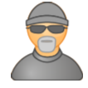
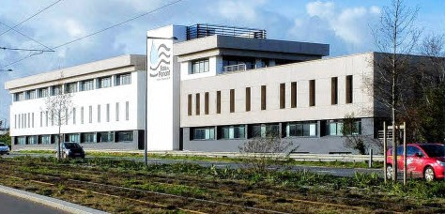
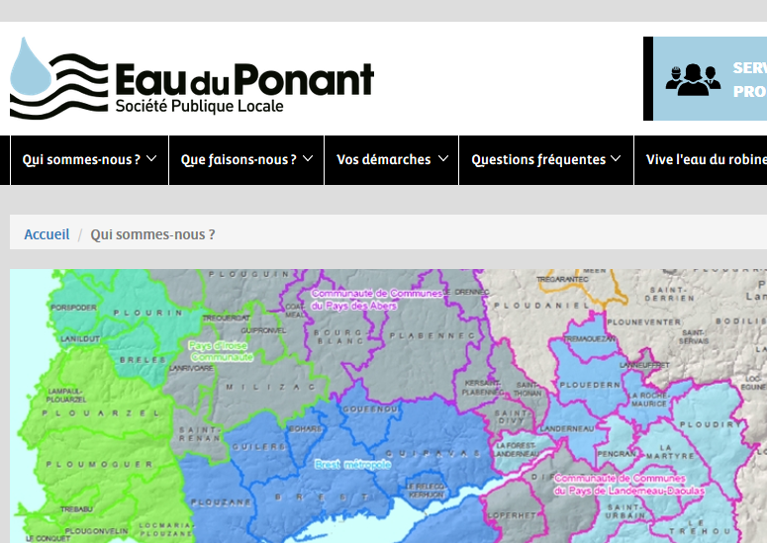
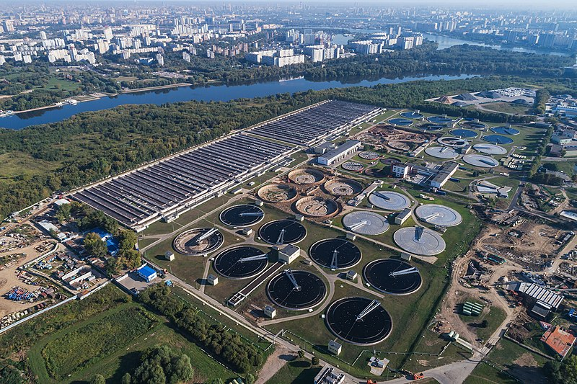
Contexte
Cyber Threat Intelligence

Slide 4
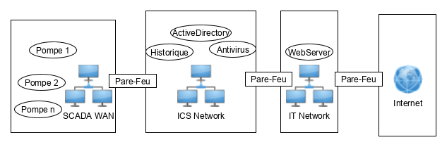
Contexte
Cyber Threat Intelligence

Slide 5

Contexte
Cyber Threat Intelligence

Slide 6
Contexte
Caractéristiques
Système de contrôle industriel
  Interfaces cyber-physiques
  Systèmes hétérogènes (specs & plateformes)
  Fonctionnement dynamique

Slide 7
Contexte
Cyber Threat Intelligence
Comment attaquer le système ?
Comment modéliser le système ?
Comment modéliser les attaques ?

Slide 8
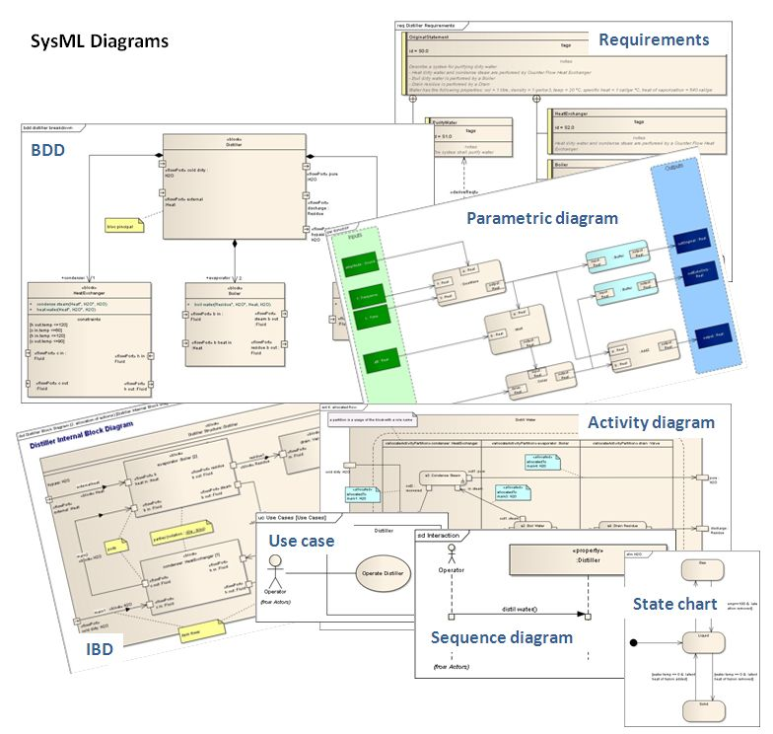
Contexte
Modéliser le système
SysML

Slide 9
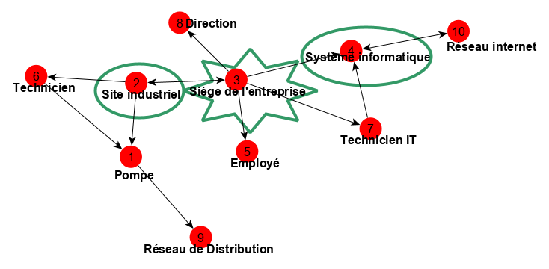

Contexte
Modéliser le système
RAFT
  Relations
  Acteurs
  Fonctions
  Tensions
[1]

Slide 10
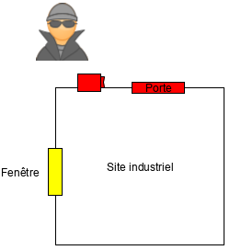
Contexte
Modéliser l’attaque
Arbres d’Attaque
Atteindre
Site
Passer par Fenêtre
Passer par Porte
Ouvrir
Verrou
Désactiver
Caméra
Crocheter
Serrure
Obtenir
Clé
[2][3]

Slide 11
Contexte
Modéliser l’attaquant
Modèle de Dolev-Yao
Modèle formel d’attaquant
Protocole de cryptographie
Cryptographie parfaite
Attaquant omnipotent dans le réseau
Basé sur des règles
[4]

Slide 12
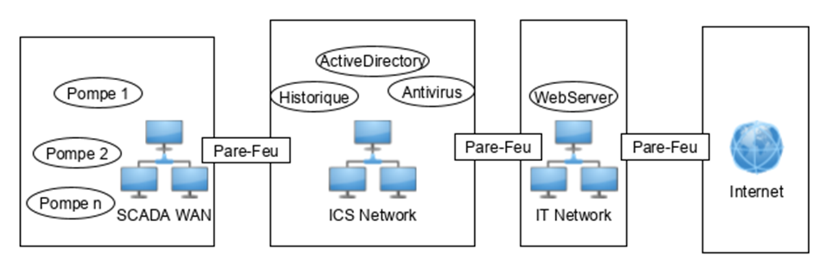
Contexte
Modéliser l’attaque
 | Attack Name
1 | ICS Insider
2 | IT Insider
3 | Common Ransomware
4 | Targeted Ransomware
5 | Zero-Day Ransomware
6 | Ukrainian Attack
7 | Sophisticated Ukrainian Attack
8 | Market Manipulation
9 | Sophisticated Market Manipulation
10 | Cell-Phone WIFI
11 | Hijacked Two-Factor
12 | Industrial Internet of Things Pivot
13 | Malicious Outsourcing
14 | Compromised Vendor Website
15 | Compromised Remote Site
16 | Vendor Back Door
17 | Stuxnet
18 | Hardware Supply Chain
19 | Nation-State Crypto Compromise
20 | Sophisticated Credentialed ICS Insider
Exemples étalons
[5]

Slide 13
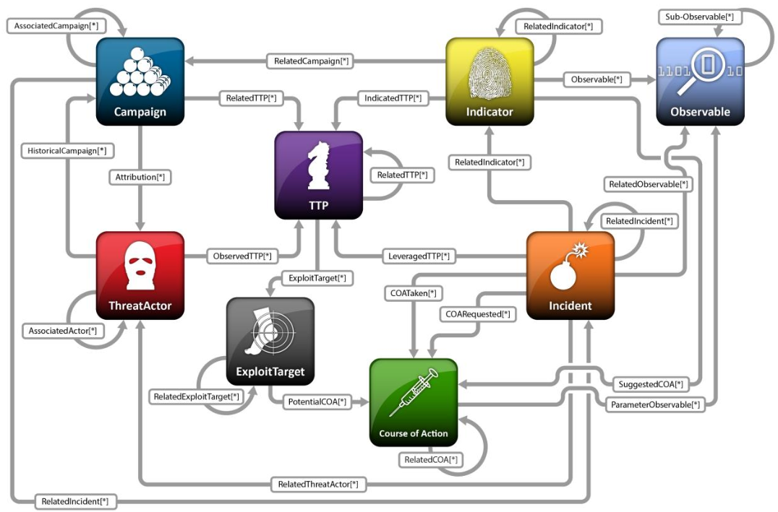
Contexte
Modéliser l’ensemble
STIX
[6]

Slide 14
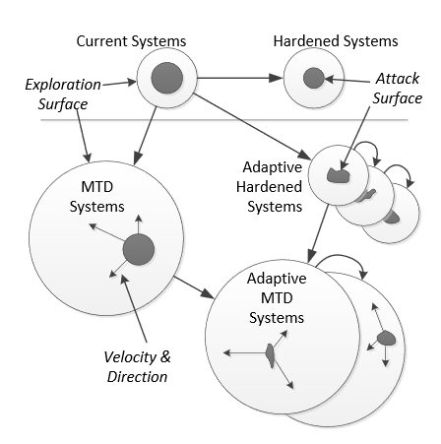
Contexte
Modéliser la dynamique
Moving Target Defense
[7]

Slide 15
Enjeux
1. Raffinement localisé – Degré de sophistication variable pour se focaliser sur les points d’intérêts. (“Zoom”)
2. Séparation système/attaque – Modélisation du système dynamique indépendamment de la modélisation d’attaque. (“Comportement nominal du système”)
3. Réification de la surface d’attaque – Surface d’attaque explicite pour permettre la modélisation d’attaque. (“Points d’interaction /d’entrée explicites”)
4. Multi-vues – Modélisation de point de vue lié à un acteur. (“Vision, portée & capacités d’interaction restreintes”)
5. Support d’exécution – Modélisation exécutable.
6. “Opportunisme” – Modélisation du comportement de l’attaquant.
7. Hétérogénéité sémantique – Support de différents langages.
1
2
3
4
5
6
7

Slide 16
Problématique
Capturer le système et son fonctionnement nominal.
Capturer des scenarios d’attaques.
Comment évaluer la surface d’attaque du système ?

Slide 17
Approche envisagée
Méthodologie basée sur l’intégration de trois DSL: Cyber Threat Application (CTA)
  PimCA - (Modéliser la structure)
  Target system modeling – TSM - (Modéliser le comportement nominal)
  Executable attack modeling – EAM – (Dérouler des scénarios d’attaque)
Le lien PimCA-TSM-EAM est établi au niveau sémantique à travers la definition formelle des opérations sur la surface d’attaque. (opérations exposées par la sémantique TSM)

Slide 18
Avancement
Avancement
A)Terminologie
B)Contribution
C)Cas d’étude

Slide 19
Terminologie
Surface d’attaque :
Ensemble des points d’entrée et des points de communication qu’un système possède avec l’extérieur.[8]
Zone de contention entre l’attaquant & la défense.

Slide 20
Terminologie
Attaquant, Threat Actor, Adversaire :
Entité ayant pour objectif de nuire au système. [9][10]
Vulnérabilité, Faille :
Erreur ou faiblesse de conception, d’implémentation ou de fonctionnement. [9][10]

Slide 21
Terminologie
Menace, Threat :
Adversaire motivé et capable d’exploiter une vulnérabilité. [9][10]
Attaque, Incident :
Acte malveillant, moyen [séquence d’actions] d’exploiter une vulnérabilité. [9][10]

Slide 22
Terminologie
Cyber Threat Intelligence :
Connaissance sur les adversaires, leurs motivations, leurs intentions et leurs méthodes, collectée, analysée et partagée entre différents agents à différents niveaux pour protéger les biens critiques. [11]

Slide 23
Avancement
Avancement
A)Terminologie
B)Contribution
C)Cas d’étude

Slide 24
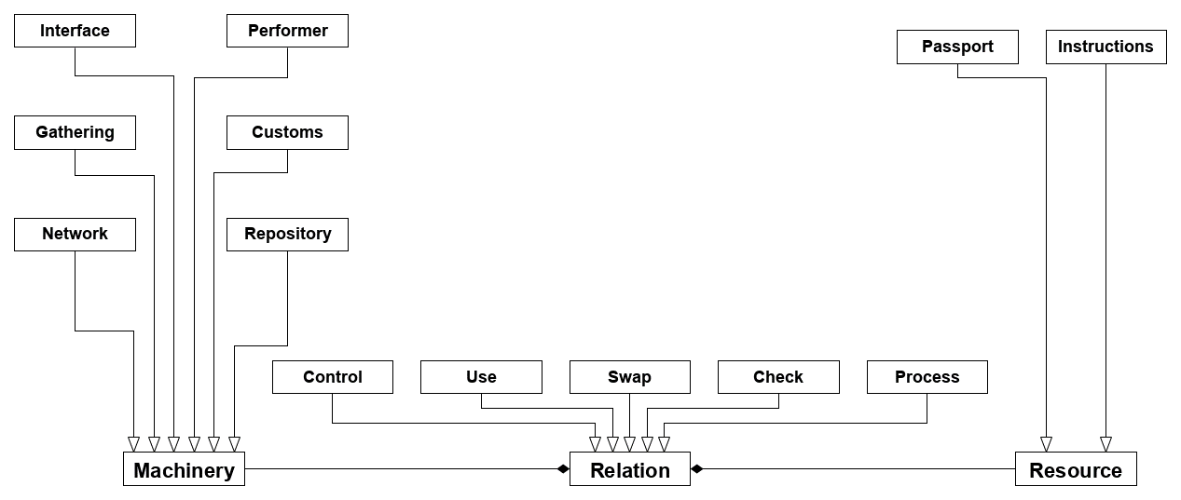
Contribution
PimCA
Architecture statique du système

Slide 25
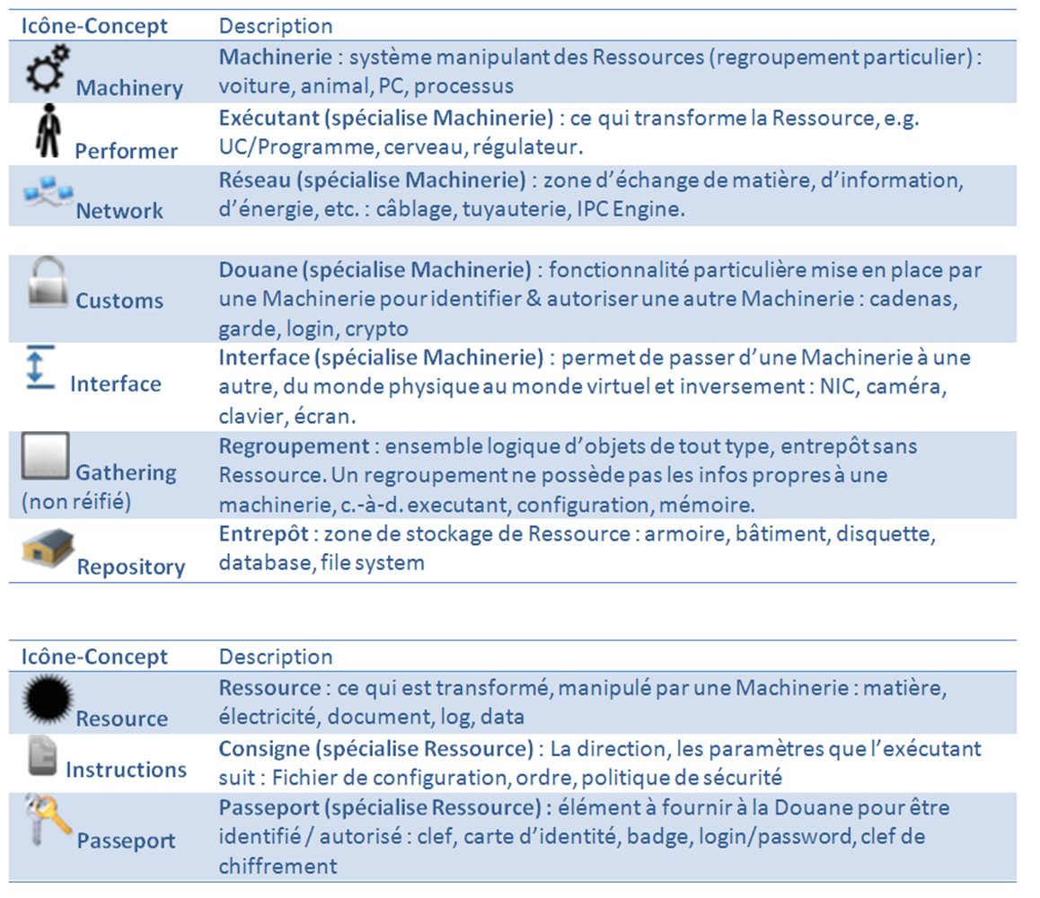
Contribution
PimCA
Machinerie:
Elément actif pourvu d’un comportement
  Performer := Entité humaine.
  Réseau := Entité qui transmet les données/messages/matières d’une machinerie à l’autre.
  Douane := Entité qui bloque les échanges à moins d’avoir accès au passeport correspondant.
  Interface := Entité marque la séparation d’un espace à un autre.
  Regroupement := Ensemble de machineries.
  Conteneur := Entité qui contient des ressources.
7
1
1

Slide 26
Contribution
PimCA
Ressource:
Elément passif
Instructions := Description d’un comportement de machinerie.
Passeport := Ressource dont dépend une douane, nécessaire pour communiquer à travers la douane.
7

Slide 27
Contribution
PimCA
Nom | Sens | Description
Echange | Bidirectionnel | Lien de communication générique entre deux entités, existence de variables partagées
Vérification | Unidirectionnel | Lien de droit en lecture, existence de variables observables chez la cible.
Contrôle | Unidirectionnel | Lien de droit en écriture, existence de variables observables et de comportements déclenchables chez la cible. Présuppose le lien de vérification.
Utilisation | Unidirectionnel | Lien de droit en écriture limité, existence de certain comportement déclenchable chez la cible.
Processus | Unidirectionnel | Lien de flux de matière/données. Peut être actif ou inactif.
2

Slide 28
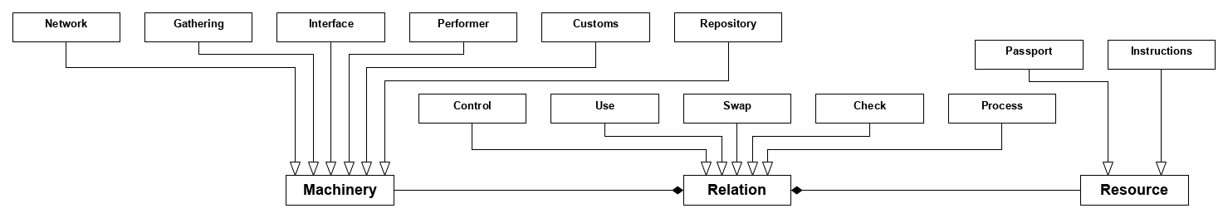
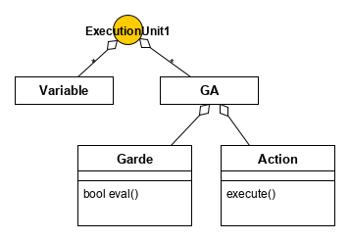
Contribution
Target System Modeling
Machinerie dotée de comportement
7
Choix d’implémentation : Garde/Action
  Ensemble de variables
  Ensemble de Garde/Action

Slide 29

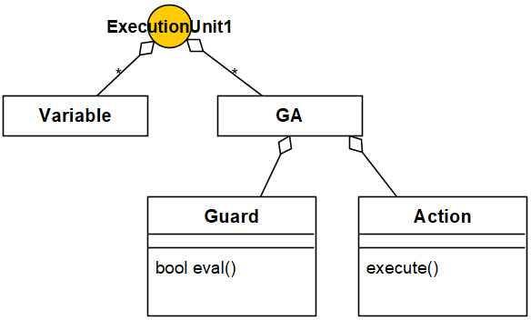
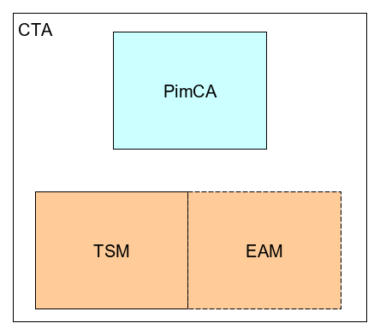
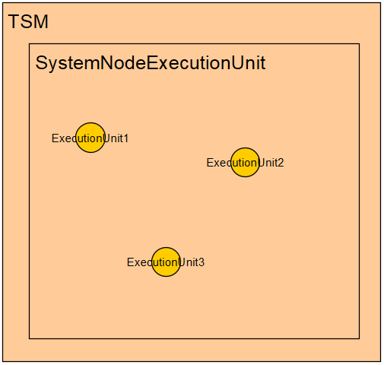
Contribution
Target System Modeling
Guard/Action
OpenFlexo
5
ExecutionUnit

Slide 30
Contribution
Executable Attack Modeling
3
[5]

Slide 31
Contribution
Cyber Threat Application
Modélisation de systèmes pour la cyber-sécurité:
Basée sur PimCA
Exécution de scenario pas-à-pas
Validée par des cas d’études
2
5

Slide 32
Avancement
Avancement
A)Terminologie
B)Contribution
C)Cas d’étude

Slide 33
Cas d’étude

Slide 34
Cas d’étude

Slide 35
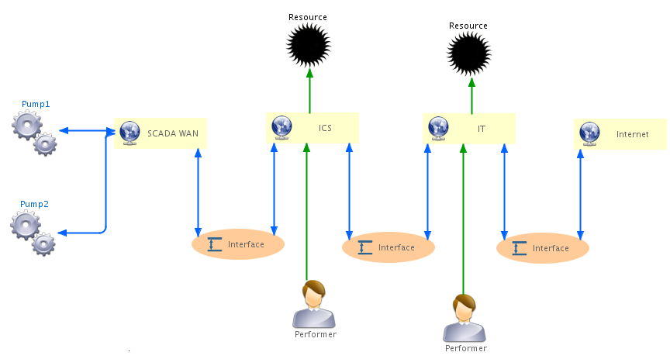
Cas d’étude

Slide 36
Cas d’étude
Steps | Market Manipulation
1 | Exploiting Internet-exposed vulnerable service
2 | IT network foothold
3 | Remote Access Tool downloaded into the system
4 | IT Domain Privilege elevation
5 | Pivoting to ICS
6 | RAT propagation
7 | ICS Observation/Understanding
8 | Targeted mis-operation on a single physical piece
9 | Trace erasure
10 | Sell single physical piece at high price
Steps | Compromised Remote Site
1 | Breaking into physical site of unstaffed SCADA WAN node
2 | Plugging and hiding laptop into switch
3 | Remote controling of the laptop via WIFI
4 | Pivoting into the SCADA WAN
5 | Shutdown
 | Social engineering attack
 | Malware injection
 | Observation/Understanding/Design/Research
 | Privilege elevation
 | Pivoting
 | Malware execution
 | Trace erasure
3
[5]

Slide 37
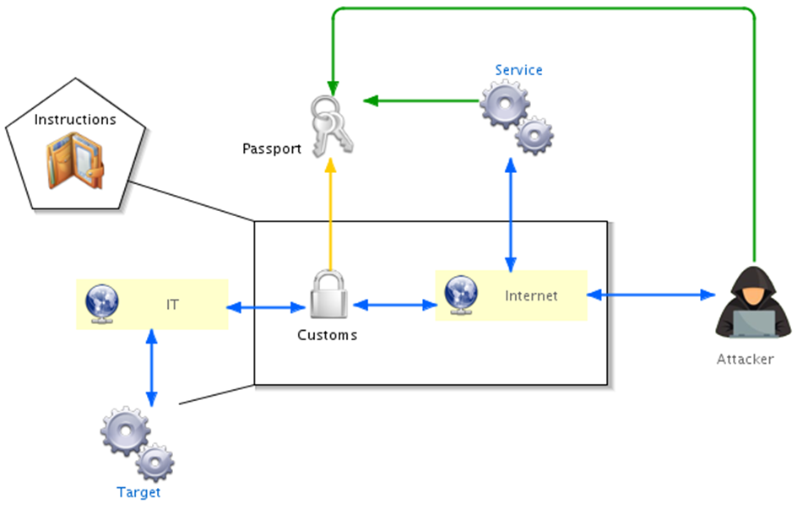
Cas d’étude
Market Manipulation
Steps | Market Manipulation
1 | Exploiting Internet-exposed vulnerable service
2 | IT network foothold
3 | Remote Access Tool downloaded into the system
4 | IT Domain Privilege elevation
5 | Pivoting to ICS
6 | RAT propagation
7 | ICS Observation/Understanding
8 | Targeted mis-operation on a single physical piece
9 | Trace erasure
10 | Sell single physical piece at high price
 | Social engineering attack
 | Malware injection
 | Observation/Understanding/Design/Research
 | Privilege elevation
 | Pivoting
 | Malware execution
 | Trace erasure
3
[5]

Slide 38

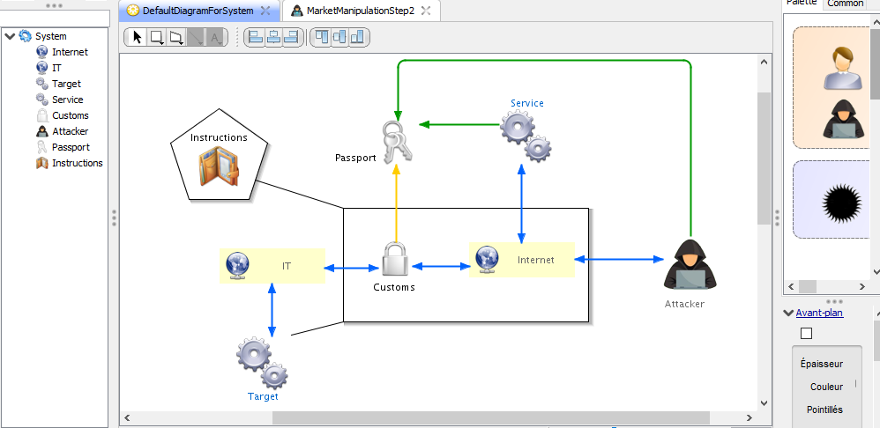
Cas d’étude
Market Manipulation
Implémentation
5

Slide 39
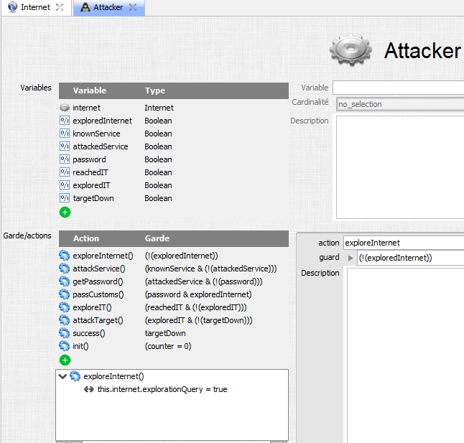
Cas d’étude
Market Manipulation
Implémentation
5

Slide 40
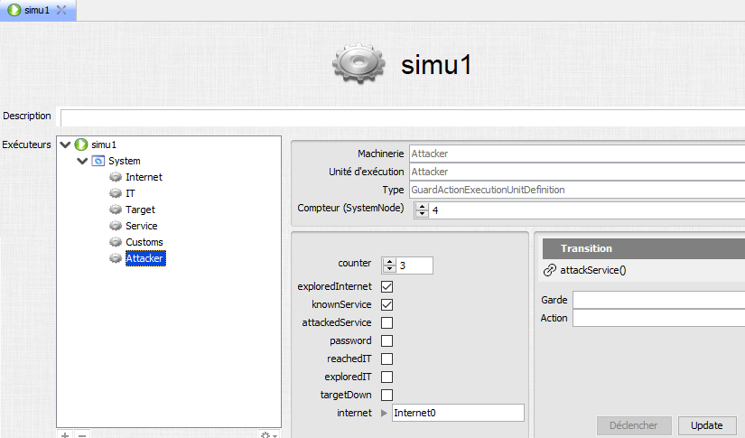
Cas d’étude
Market Manipulation
Implémentation
5

Slide 41
Cas d’étude
Market Manipulation
Bilan:
3. Réification de la surface d’attaque
5. Support d’exécution
3
5

Slide 42
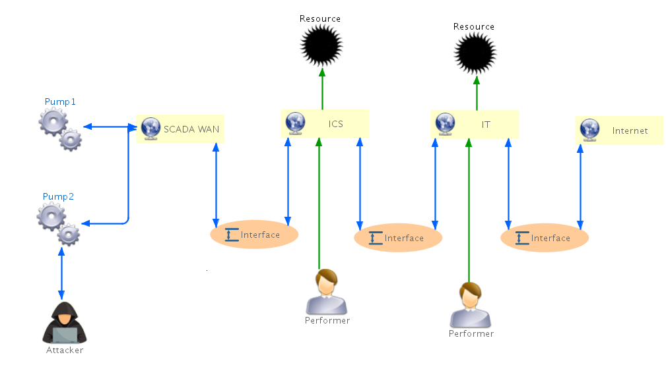
Cas d’étude
Compromised Remote Site
Steps | Compromised Remote Site
1 | Breaking into physical site of unstaffed SCADA WAN node
2 | Plugging and hiding laptop into switch
3 | Remote controling of the laptop via WIFI
4 | Pivoting into the SCADA WAN
5 | Shutdown
X
3

Slide 43
Cas d’étude
Compromised Remote Site
Zoom
1
X

Slide 44
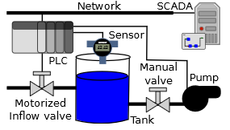
Cas d’étude
Compromised Remote Site
Zoom
1
CPDY: Extending the Dolev-Yao Attacker with Physical-Layer Interactions, Marco Rocchetto & Nils Ole Tippenhauer, 2016
https://arxiv.org/pdf/1607.02562.pdf
[12]

Slide 45
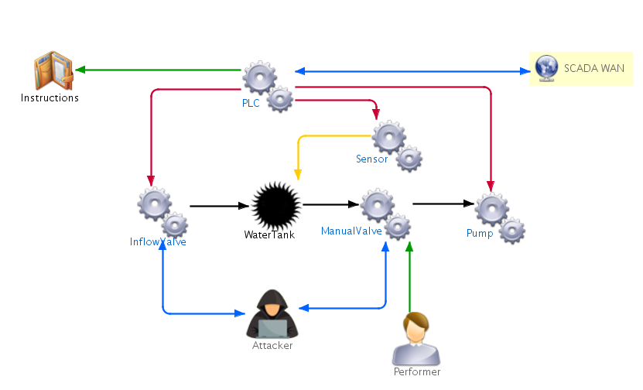
Cas d’étude
Compromised Remote Site
Zoom
1

Slide 46
Cas d’étude
Compromised Remote Site
2
1.La valve d’entrée fait rentrer l’eau dans le réservoir.
2.Le capteur vérifie le niveau d’eau dans le réservoir.
3.Le capteur communique sa mesure au PLC.
4.Quand le niveau d’eau atteint un seuil (Instructions), le PLC ordonne à la valve de se fermer et à la pompe de se mettre en marche.
5. Quand le niveau d’eau atteint un seuil (Instructions), le PLC ordonne à la valve de s’ouvrir et à la pompe de s’éteindre.
6.La valve manuelle peut être ouverte ou fermée par un agent humain.
7.Une centrale SCADA communique avec le PLC.
[12]

Slide 47
Cas d’étude
Compromised Remote Site
2
Exemple de scénario d’attaque:
1. L’attaquant ferme manuellement la valve de sortie.
2. L’attaquant force la valve d’entrée ouverte.
3. L’attaquant cause un débordement du réservoir.
[12]

Slide 48
Cas d’étude
Compromised Remote Site
Exécution : étude préliminaire
5

Slide 49
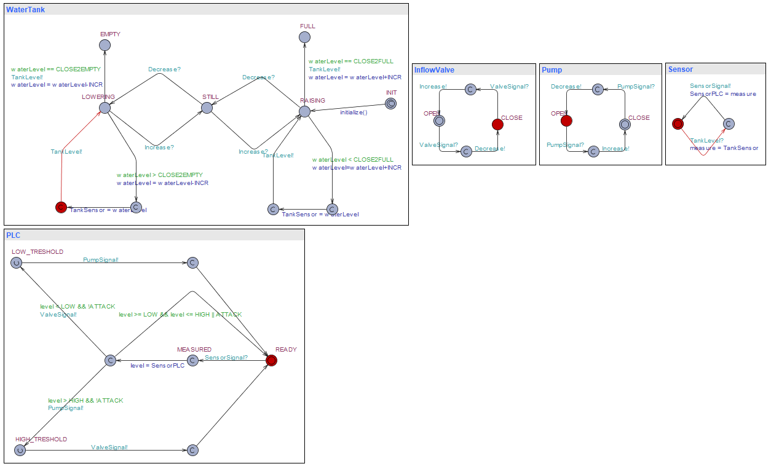
Cas d’étude
Compromised Remote Site
Exécution : étude préliminaire
5

Slide 50
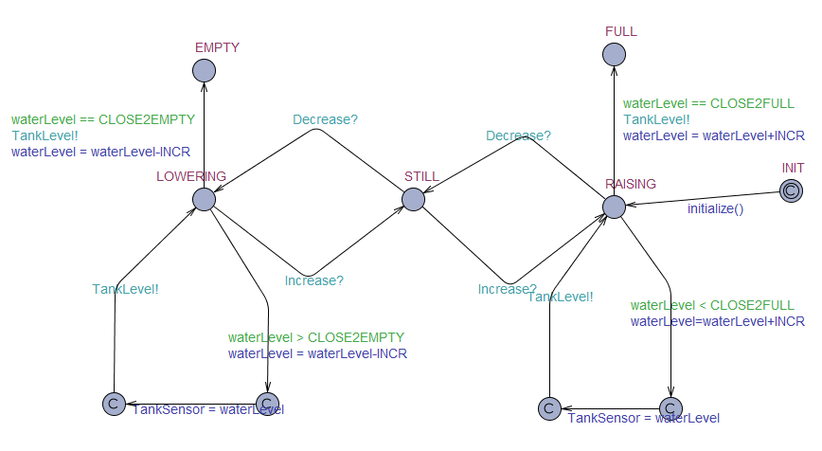
Cas d’étude
Compromised Remote Site
Exécution : étude préliminaire (Water Tank)
5

Slide 51
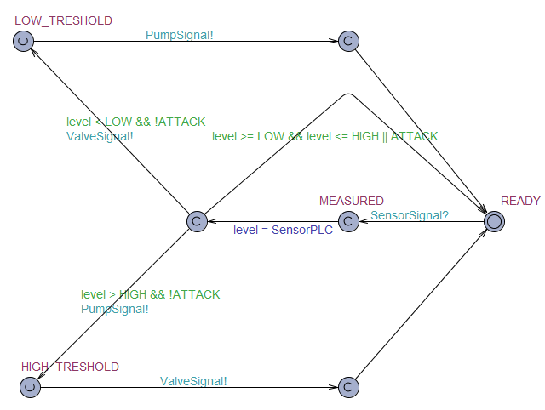
Cas d’étude
Compromised Remote Site
Exécution : étude préliminaire (PLC)
5

Slide 52
Cas d’étude
Compromised Remote Site
Bilan:
1. Raffinement localisé
2. Séparation système/attaque
3. Réification de la surface d’attaque
5. Support d’exécution
1
2
3
5

Slide 53
Conclusion

Slide 54
Conclusion
Bilan
Approche
  PimCA
  Target System Modeling
  Executable Attack Modeling
  Cyber Threat Application
Eléments stabilisés…
  Méta-modèle TSM
  Outillage OpenFlexo
  Traitement de cas d’étude
  Exécution
  Raffinement localisé
  Structure
  Comportement nominal
  Scénarios d’attaque
…et à préciser
  PimCA
  EAM

Slide 55
Conclusion
Enjeux
1. Raffinement localisé
2. Séparation système/attaque
3. Réification de la surface d’attaque
4. Connaissance partielle
5. Support d’exécution
6. Opportunisme
7. Hétérogénéité sémantique
1
2
3
4
5
6
7

Slide 56
Conclusion
Formations
Rentrée des doctorants MathSTIC (2018 & 2019)
4 Soutenances de thèse (Théotime Bollengier, Fadi Obeid, Cyrielle Feron, Luka Le Roux)
Séminaire poster de l’équipe MOCS
Journée des doctorants de 1ère année du Lab-Sticc
Journée Méthodes Formelles pour la Sécurité
MOOC Défis et enjeux de la cybersécurité
Formation LaTeX par la pratique par Vincent LE GARREC
Formation Gestion du trac dans le cadre de la prise de parole en public
Encadrement de TD Base de données (x2)
Encadrement de Projet Informatique Python (x2)

Slide 57
Conclusion
Perspectives (court terme)
PimCA à MODELSWARD 2020 (Soumission Octobre 2019)
Validation de l’ensemble du premier cas d’étude
Réification de la surface d’attaque
3

Slide 58
Conclusion
Perspectives (moyen terme)
Rédaction d’un second article sur l’approche globale
Traitement d’autres cas d’étude
Enjeux restants
Rédaction du manuscrit
4
6
7

Slide 59
Merci de votre attention

Slide 60
Bibliographie
[1] Redefining the Center of Gravity in Joint Force Quarterly (JFQ) issue 59 / Dale C. Eikmeier / Washington D.C. USA / 2010
[2] Attack Modeling for Information Security and Survivability / Andrew P. Moore, Robert J. Ellison, Richard C. Linger/ Software Engineering Institute, Carnegie Mellon University, USA / Mars 2001
[3] Is my attack tree correct? / Maxime Audinot, Sophie Pinchinat, & Barbara Kordy / IRISA Rennes, University Rennes 1, INSA Rennes, France / Août 2017
[4] On the Security of Public Key Protocols / Danny Dolev & Andrew C. Yao / IEEE Transactions on Information Theory / Mars 1983
[5] The Top 20 Cyberattacks on Industrial Control Systems / Andrew Ginter / VP Industrial Security Waterfall Security Solutions / 2017
[6] Standardizing Cyber Threat Inteligence Information with the Structured Threat Information eXpression (STIX) / Sean Barnum / The MITRE Corporation / 20 Février 2014

Slide 61
Bibliographie
[7] Towards a Theory of Moving Target Defense / Rui Zhuang, Scott A. DeLoach, Xinming Ou /Kansas State University, Manhattan, USA / 2014
[8] Analyse et réduction de la surface d’attaque / Mickael Dorigny / https://www.information-security.fr/ / 19 Décembre 2015
[9] Towards Threat, Attack, and Vulnerability Taxonomies / Dennis Hollingworth / Network Associates laboratories USA / 2003
[10] Trust in Cyberspace / Fred B. Schneider / Committee on Information Systems Trustworthiness, Washington, D.C. USA / 1999
[11] Definitive Guide to Cyber Threat Intelligence / Jon Friedman, Mark Bouchard, CISSP / CyberEdge Group Annapolis, USA / 2015
[12] CPDY: Extending the Dolev-Yao Attacker with Physical-Layer Interactions / Marco Rocchetto & Nils Ole Tippenhauer / Université du Luxembourg, Université de Singapour / https://arxiv.org/pdf/1607.02562.pdf / 2016

